Slide 1
MÁY CẮT KIM LOẠI
TRƯỜNG CAO ĐẲNG LÝ TỰ TRỌNG TP.HCM
MÔN HỌC
Chương 2: ĐỘNG HỌC MÁY CẮT KIM LOẠI
BIÊN SOẠN: ĐỖ THỊ PHƯƠNG KHANH

Slide 2
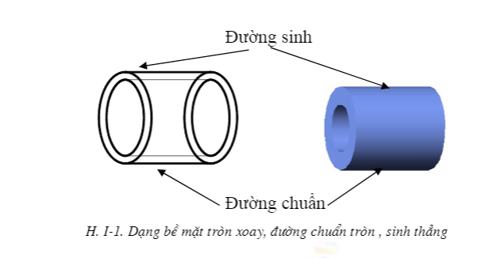
1
CÁC DẠNG BỀ MẶT GIA CÔNG
2.1.1 Dạng trụ tròn xoay
Thể hiện mặt trụ được hình thành do đường sinh là đường thẳng quay chung quanh đường chuẩn là đường tròn.
KHOA CƠ KHÍ

Slide 3
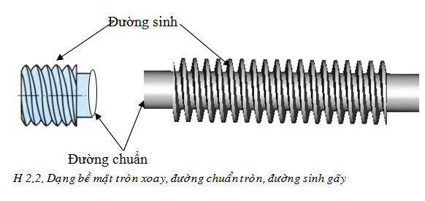
1
CÁC DẠNG BỀ MẶT GIA CÔNG
2.1.1 Dạng trụ tròn xoay
KHOA CƠ KHÍ

Slide 4
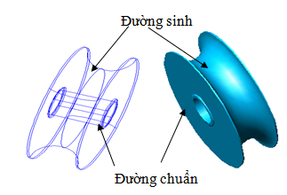
1
CÁC DẠNG BỀ MẶT GIA CÔNG
2.1.1 Dạng trụ tròn xoay
Dạng bề mặt tròn xoay, đường chuẩn tròn, đường sinh cong
KHOA CƠ KHÍ

Slide 5
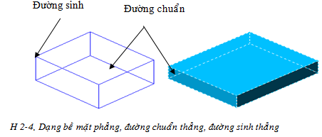
1
CÁC DẠNG BỀ MẶT GIA CÔNG
2.1.2 Dạng mặt phẳng
PH-KHANH

Slide 6
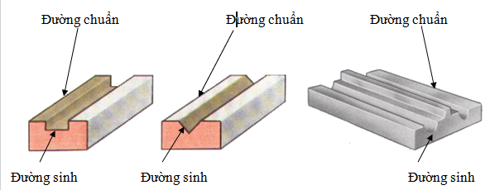
1
CÁC DẠNG BỀ MẶT GIA CÔNG
2.1.2 Dạng mặt phẳng
Đường chuẩn là đường thẳng, sinh gãy khúc
H 2-5. Dạng bề mặt phẳng, đường chuẩn thẳng, đường sinh gãy khúc
KHOA CƠ KHÍ

Slide 7
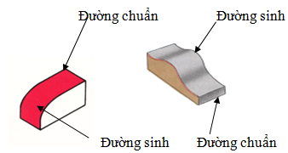
1
CÁC DẠNG BỀ MẶT GIA CÔNG
2.1.2 Dạng mặt phẳng
Đường chuẩn là đường thẳng, sinh cong
H 2-6. Daïng beà maët phaúng, ñöôøng chuaån thaúng, ñöôøng sinh cong
KHOA CƠ KHÍ

Slide 8
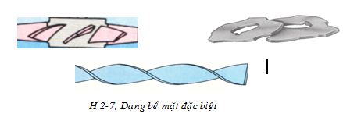
1
CÁC DẠNG BỀ MẶT GIA CÔNG
2.1.3. Các dạng đặc biệt
…
Gồm các dạng mặt trụ, mặt nón không tròn xoay và mặt cam.
Ngoài ra bề mặt đặc biệt còn có dạng thân khai, arsimet, cánh
turbin, máy chèo v.v
Tóm lại, từ các dạng bề của các dạng nói trên, ta có thể tạo ra chúng bởi hai loại đường sinh sau đây:
PH-KHANH

Slide 9
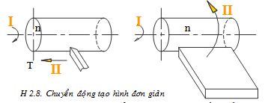
1
CHUYỂN ĐỘNG TẠO HÌNH
2.2.1. Phân loại chuyển động tạo hình:
- Chuyển động tạo hình đơn giản
là chuyển động có các cơ cấu chấp hành (phôi và dao) không phụ thuộc vào nhau.
KHOA CƠ KHÍ

Slide 10
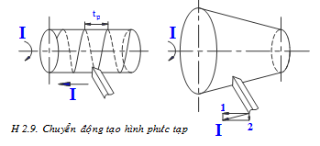
1
CHUYỂN ĐỘNG TẠO HÌNH
2.2.1. Phân loại chuyển động tạo hình:
Chuyển động tạo hình phức tạp:
là chuyển động có các cơ cấu chấp hành phụ thuộc vào nhau. VD: chuyển động tạo hình mặt côn có chuyển động tịnh tiến song song với đường sinh của mặt côn là chuyển động được phối hợp giữa hai chuyển động thẳng I và II.
KHOA CƠ KHÍ

Slide 11
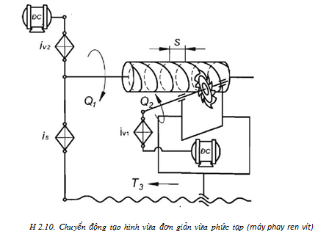
1
CHUYỂN ĐỘNG TẠO HÌNH
2.2.1. Phân loại chuyển động tạo hình:
Xích chuyển động tạo hình hỗn hợp (đơn giản + phức tạp):
là đường truyền của các ch. động tạo hình phức tạp, như ch. động tạo hình trên máy phay ren vít, máy gc răng (hình 1.12). Ch. động quay tròn của dao phay Q₂ độc lập tạo ra tốc độ cắt là ch. động tạo hình đơn giản, phối hợp ch. động quay Q₁ của phôi và ch. động tịnh tiến T₃ tạo ra bước tp là ch. động tạo hình phức tạp.

Slide 12
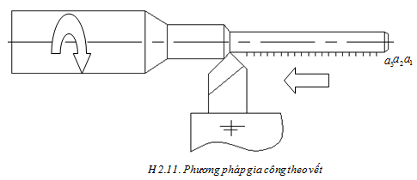
2
PHƯƠNG PHÁP TẠO HÌNH
2.3.1. Phương pháp theo vết
2.3.1. Phương pháp theo vết
Là phương pháp hình thành bề mặt gia công do tổng cộng các điểm chuyển động của lưỡi cắt, hay là quỹ tích của các chất điểm hình thành nên bề mặt gia công.

Slide 13
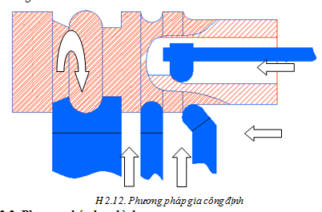
2
PHƯƠNG PHÁP TẠO HÌNH
2.3.2. Phương pháp định hình (phương pháp chép hình)
Là phương pháp tạo hình bằng cách cho cạnh lưỡi cắt trùng với đường sinh của bề mặt gia công
PH-KHANH

Slide 14
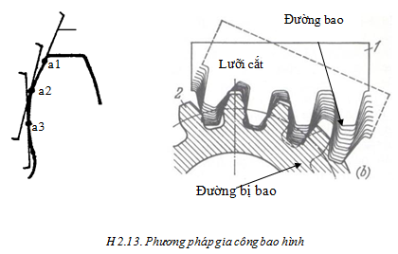
2
PHƯƠNG PHÁP TẠO HÌNH
2.3.3. Phương pháp bao hình
Là phương pháp dao cắt chuyển động hình thành các đường điểm, quĩ tích các đường điểm hình thành đường bao và đường bị bao, đường bị bao chính là đường sinh chi tiết gia công.
KHOA CƠ KHÍ

Slide 15

2
PHƯƠNG PHÁP TẠO HÌNH
.
2.4. Tổ hợp chuyển động
Muốn tạo thành những chuyển động tạo hình trên máy, tức là xác định chuyển động tương đối giữa dao và phôi, ta cần biết các mối liên hệ chuyển động và sự tổ hợp các chuyển động giữa những khâu chấp hành với nguồn truyền động và giữa những khâu chấp hành với nhau.
Mối liên hệ về sự chuyển động và tổ hợp các chuyển động được biểu thị bằng một loại sơ đồ gọi là Sơ đồ kết cấu động học
KHOA CƠ KHÍ

Slide 16
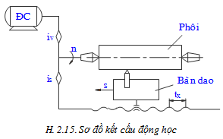
2
PHƯƠNG PHÁP TẠO HÌNH
2.5. Sơ đồ kết cấu động học
2.5.1. Định nghĩa
Sơ đồ kết cấu động học là một loại sơ đồ quy ước, biểu thị những mối quan hệ về các chuyển động tạo hình và các ký hiệu cơ cấu nguyên lý máy, vẽ nối tiếp hình thành sơ đồ, về đường truyền động của máy. Được gọi là sơ đồ kết cấu động học.
Trong một sơ đồ kết cấu động học có nhiều xích truyền động để thực hiện các chuyển động tạo hình.
KHOA CƠ KHÍ

Slide 17
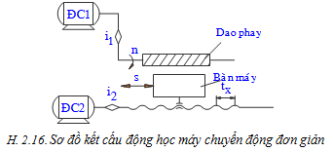
2
PHƯƠNG PHÁP TẠO HÌNH
2.5. Sơ đồ kết cấu động học
2.5.2. Phân loại sơ đồ kết cấu động học
Sơ đồ kết cấu động học đơn giản
Là sơ đồ kết cấu động học thực hiện các chuyển động tạo hình đơn giản, bao gồm các xích truyền động, thực hiện các chuyển động độc lập không phụ thuộc vào nhau, như ở máy phay, máy khoan, máy mài …
KHOA CƠ KHÍ

Slide 18
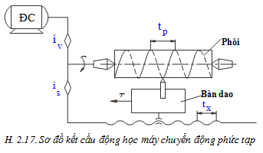
2
PHƯƠNG PHÁP TẠO HÌNH
2.5. Sơ đồ kết cấu động học
2.5.2. Phân loại sơ đồ kết cấu động học
- Sơ đồ kết cấu động học phức tạp:
KHOA CƠ KHÍ

Slide 19
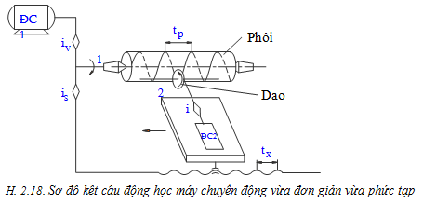
2
PHƯƠNG PHÁP TẠO HÌNH
2.5. Sơ đồ kết cấu động học
2.5.2. Phân loại sơ đồ kết cấu động học
- Sơ đồ kết cấu động học hỗn hợp:
Bao gồm xích tạo hình vừa đơn giản vừa phức tạp. Sơ đồ kết cấu động học của máy phay ren vít là một đặc trưng cho loại xích tạo hình này.
KHOA CƠ KHÍ

Slide 20
2
PHƯƠNG PHÁP TẠO HÌNH
2.5. Sơ đồ kết cấu động học
2.5.2. Phân loại sơ đồ kết cấu động học
a. Xích phân độ
Ngoài các xích thực hiện chuyển động tạo hình trong máy cắt kim loại còn có xích phân độ. Nó không thực hiện chuyển động tạo hình nhưng lại cần thiết để hình thành các bề mặt gia công theo yêu cầu kỹ thuật như gia công bánh răng, ren nhiều đầu mối …
Có 2 loại
Trong xích phân độ người ta chia ra làm hai loại.
- Phân độ bằng tay
- Phân độ tự động bằng máy
PH-KHANH

Slide 21
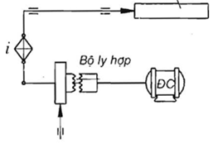
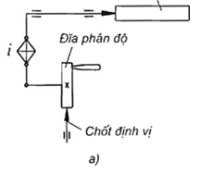
2
PHƯƠNG PHÁP TẠO HÌNH
2.5. Sơ đồ kết cấu động học
2.5.2. Phân loại sơ đồ kết cấu động học
a. Xích phân độ
Hình b - phân độ bằng cách đóng mở ly hợp với động cơ dẫn động chuyển động phân độ luôn chuyển động
Hình.a - phân độ bằng cách dùng tay để quay đĩa phân độ.

Slide 22
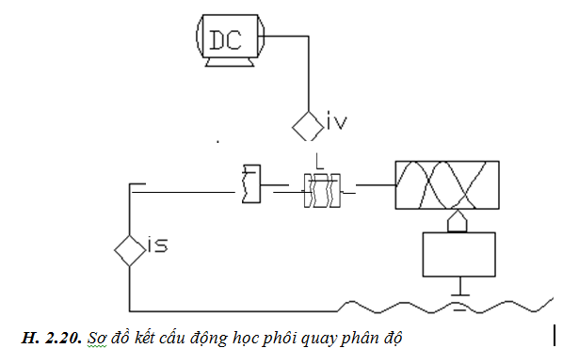
2
PHƯƠNG PHÁP TẠO HÌNH
2.5. Sơ đồ kết cấu động học
2.5.2. Phân loại sơ đồ kết cấu động học
a. Xích phân độ
Phôi quay phân độ

Slide 23
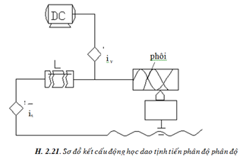
2
PHƯƠNG PHÁP TẠO HÌNH
2.5. Sơ đồ kết cấu động học
2.5.2. Phân loại sơ đồ kết cấu động học
a. Xích phân độ
- Dao tịnh tiến phân độ

Slide 24
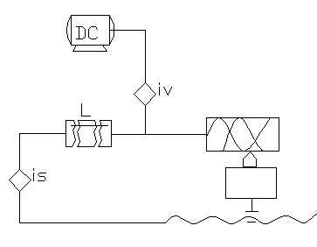
2
PHƯƠNG PHÁP TẠO HÌNH
- Phôi quay phân độ và dao tịnh tiến phân độ
2.5. Sơ đồ kết cấu động học
2.5.2. Phân loại sơ đồ kết cấu động học
a. Xích phân độ
- Phôi quay phân độ và dao tịnh tiến phân độ
H. 2.22. Sô ñoà keát caáu ñoäng hoïc phoâi quay phaân ñoä vaø dao tònh tieán phoâi ñoä

Slide 25
2
PHƯƠNG PHÁP TẠO HÌNH
2.5. Sơ đồ kết cấu động học
2.5.2. Phân loại sơ đồ kết cấu động học
b. Xích vi sai
Để hình thành bề mặt gia công, trên một số MCKL cần xích truyền động tổng hợp để bù trừ một số chuyển động truyền đến khâu chấp hành. Cơ cấu tổng hợp chuyển động thường dùng nhất là cơ cấu vi sai và xích truyền động thực hiện tổng hợp chuyển động gọi là xích vi sai.
Chuyển động vi sai được dùng trong trường hợp cần truyền đến khâu chấp hành một chuyển động phụ thuộc chu kỳ, khi không cần ngừng chuyển động các khâu chấp hành. Có khi người ta dùng xích vi sai để thực hiện một chuyển động không đều.

Slide 26
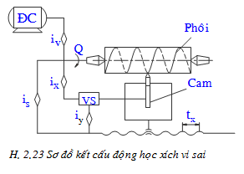
2
PHƯƠNG PHÁP TẠO HÌNH
- Phôi quay phân độ và dao tịnh tiến phân độ
2.5. Sơ đồ kết cấu động học
2.5.2. Phân loại sơ đồ kết cấu động học
b. Xích vi sai

Slide 27
Thank You For Your Attention!
Khoa Cơ Khí

